Slide 1
Деление десятичных дробей
алгоритмы, образцы рассуждений
учитель математики Бреславская Юлия Юрьевна

Slide 2
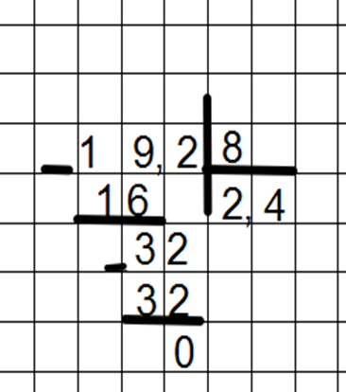
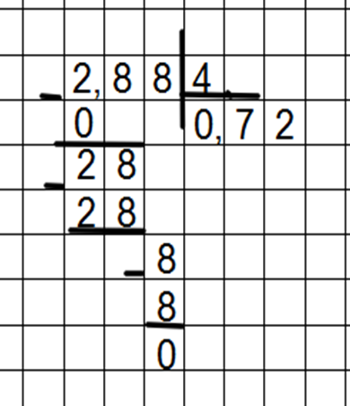
Параграф 35 стр. 237-239
Чтобы разделить десятичную дробь на натуральное число надо:
разделить дробь на это число,
не обращая внимания на запятую;
2) поставить в частном запятую,
когда кончится деление целой части.
Если целая часть меньше делителя,
то частное начинается с нуля целых!

Slide 4
№963 (посмотри образец рассуждения, доделай самостоятельно)

Slide 5
№965(1,4,5,7- образец рассуждений; остальные- самостоятельно по образцу)

Slide 6
№971 (образец рассуждений, вычисления самостоятельно)

Slide 7
Выполни все задания ( помни,
что письменные вычисления учитель должен видеть,
пользоваться калькулятором ЗАПРЕЩЕНО),
вышли результат на электронную почту учителя!
Три пути ведут к знанию: путь размышления – это путь самый благородный, путь подражания – это путь самый легкий, путь опыта – это путь самый горький. Конфуций

